Slide 1

Installazione di MySQL

Slide 2
Dove posso installarlo
MySQl è disponibile su tutte le principali varianti di sistema operativo e sulla maggior parte dei sistemi server
Windows, MacOS, Linux, BSD, Solaris
Docker, Kubernetes, Podman
Cloud AWS, Azure, GoogleCloud, tutti

Slide 3
Windows
Download dell’installer web https://dev.mysql.com/downloads/installer/
Download DBeaver https://dbeaver.io/download/

Slide 4
Dove lavoreremo

Slide 5
Come ci si connette ad un Database
Connessione Locale
Stai collegandoti a MySQL dalla riga di comando sulla macchina in cui è in esecuzione MySQL
Il protocollo dipende dal tuo sistema operativo
Connessione Remota / Client
Stai utilizzando un tipo di software client su una macchina remota
Spesso il protocollo è TCP/IP

Slide 6
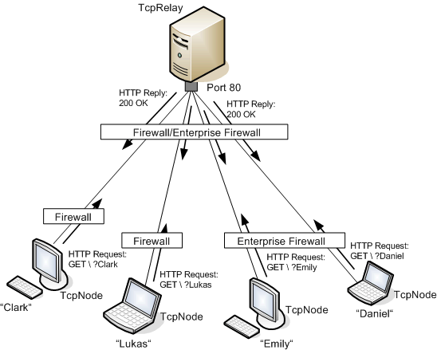
Come ci si connette ad un Database
TCP/IP - Transmission Control Protocol / Internet Protocol
DNS - Domain Name Service - Associa un indirizzo IP a un nome leggibile dall'uomo
google.com = Indirizzo IP: 216.58.218.110
"localhost" è il computer su cui ti trovi.
Indirizzo IP: 127.0.0.1
Una "porta" è un punto finale logico di una connessione IP.
Le porte vanno da 0 a 65535
MySQL, per impostazione predefinita, si connetterà sulla porta 3306

